Slide 1
Моделирование ВРЕМЕНИ жизни ипотечных кредитов
Выполнила:
Студентка группы 8О-404Б-15
Похваленская Анна Михайловна
Руководитель:
Доцент каф. 804
Соболь Виталий Романович

Slide 2
Постановка задачи
Разработка модели для прогнозирования времени жизни ипотечных кредитов, основываясь на данных ипотечного агента банка ВТБ, который публикует обезличенные данные по ипотечным кредитам в конце каждого месяца;

Slide 3
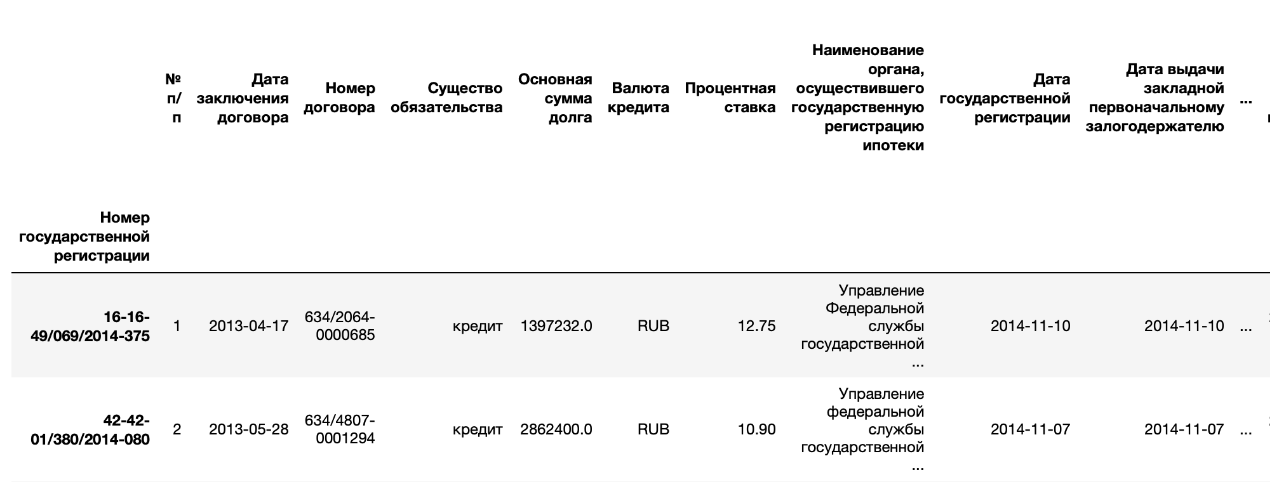
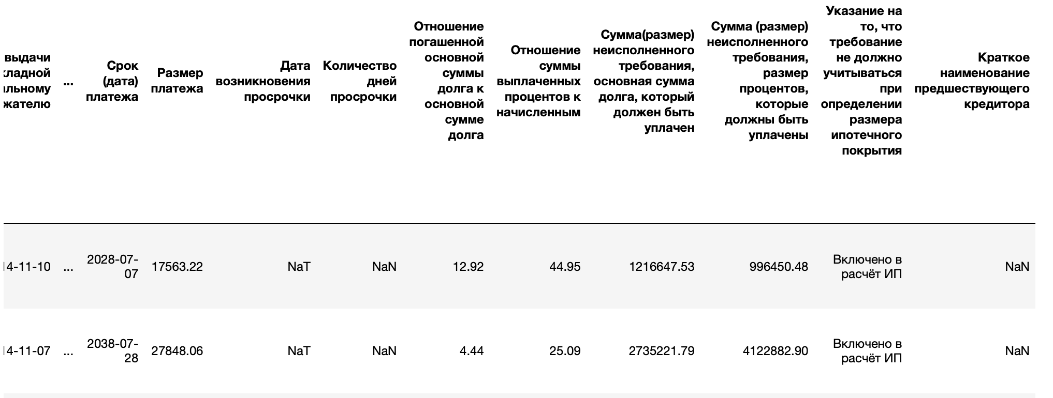
Вид исходных данных:
Реестры ипотечного покрытия за период с 01.01.2018 по 31.03.2019, публикуемые ипотечным агентом ВТБ-БМ на сайте http://www.vtb-bm-2.ru/the-mortgage-collateral/

Slide 4
Преобразование данных:
По номеру государственной регистрации были добавлены данные за последующие месяцы;
Затем регион выдачи кредита был преобразован к единому формату, чтобы была возможность добавить средние просроченные задолженности по регионам, опубликованные на сайте Центрального банка РФ;
Все категориальные признаки преобразованы в дамми-переменные;
Все числовые признаки масштабированы минимаксным методом:
$$x_{scaled}=\frac{x−x_{min}}{x_{max}−x_{min}}−0.5$$

Slide 5
Полученный датасет:
…
…
…
…
…
…
Реестры ипотечного покрытия за период с 01.01.2018 по 31.03.2019, публикуемые ипотечным агентом ВТБ-БМ на сайте http://www.vtb-bm-2.ru/the-mortgage-collateral/

Slide 6
Основные определения
Время жизни – срок от начала наблюдения/выдачи кредита до события
Событие – погашение кредита или дефолт
Дефолт – ситуация, когда просрочка кредита становится 30+ дней
Функция дожития, описывающая вероятность того, что целевое событие не наступит к моменту времени t:
$$S\left(t\right)=P\left(T>t\right)=\int_{0}^{∞}{f\left(x\right)dx, }где$$
$$f\left(x\right)−плотность распределения;$$
Функция риска:
$$h\left(t\right)=\lim_{∆t→0}{\frac{P\left(t<T≤t+∆t \right| T>t)}{∆t}}=\frac{f(t)}{S(t)}$$

Slide 7
Процедура Каплана-Мейера (Оценка Каплана-Мейера)
Данная процедура заключается в оценивании функции дожития:
$$\hat{S}\left(t\right)=\prod_{i=0}^{T}{\frac{n_{i}−d_{i}}{n_{i}}}$$
$n_{i}$ - число объектов, доживших до момента $t_{i}$, исключая уже выбывших;
$d_{i}$ - число объектов, для которых произошёл исход в момент времени $t_{i}$;
Оценку точности приближения кривой дожития дает стандартная ошибка дожития, ее можно рассчитать по формуле Гринвуда:
$$σ_{\hat{S}}=\hat{S}\left(t\right)\sqrt{\frac{d_{i}}{n_{i}(n_{i}−d_{i})}}$$
Доверительный интервал дожития: $\hat{S}\left(t\right)−σ_{\hat{S}}Φ_{α}<S\left(t\right)<\hat{S}\left(t\right)+σ_{\hat{S}}Φ_{α}$
Замечание: можно перемножать значения только для тех моментов времени, когда произошёл хотя бы один исход, потому что, если $d_{i}=0$, то $\frac{n_{i}−d_{i}}{n_{i}}=1$, а умножение на единицу никак результат не меняет.

Slide 8
Результаты работы процедуры оценивания Каплана-Мейера
Время с момента появления кредита
Время с момента начала наблюдения

Slide 9
Регрессия Кокса (Модель пропорциональных рисков)
Функция дожития:
$$S\left(t\right)=P\left(T>t\right)=\int_{0}^{∞}{f\left(x\right)dx}, где$$
$$f\left(x\right)−плотность распределения;$$
Функция риска:
$$h\left(t | x\right)=\overset{опорная ф−я риска}{\overbrace{b_{0}\left(t\right)}}\underset{частичный риск}{\underbrace{exp⁡\overset{лог−частичный риск}{\overbrace{\left(\sum_{i=1}^{n}{b_{i}\left(x_{i}−\overline{x_{i}}\right)}\right)}}}}, где$$
$x_{1},x_{2},…,x_{n}$ – ковариаты;
$b_{1},b_{2},…,b_{n}$ – регрессионные коэффициенты, являющиеся мерами влияния ковариат.

Slide 10
Аддитивная модель рисков Аалена
Функция риска:
$$h\left(t | x\right)=b_{0}\left(t\right)+b_{1}\left(t\right)x_{1}+…+b_{n}\left(t\right)x_{n}, где$$
$x_{1},x_{2},…,x_{n}$ – ковариаты;
$b_{1}\left(t\right),b_{2}\left(t\right),…,b_{n}\left(t\right)$ – регрессионные коэффициенты, являющиеся мерами влияния ковариат;
Уровень риска является линейной функцией ковариат с изменяющимися во времени регрессионными коэффициентами. Эта реализация предполагает, что ковариаты не изменяются во времени.

Slide 11
Результаты работы моделей при времени жизни, вычисленном с момента выдачи кредита
Модель Кокса
Concordance = 0.93
Модель Аалена
Concordance = 0.82
Доля живых кредитов

Slide 12
Результаты работы моделей при времени жизни, вычисленном с момента начала наблюдения
Модель Кокса
Concordance = 0.71
Модель Аалена
Concordance = 0.70
Доля живых кредитов

Slide 13
Заключение
Модель Аалена предоставляет графический метод для проверки зависимости эффектов ковариат с течением времени. Хотя модель Аалена предоставляет больше деталей об эффектах ковариат. Модели Кокса и Аалена обеспечивают различные аспекты взаимосвязи между факторами риска и временем до наступления события, и, желательно, их использовать для дополнения друг друга.
Однако, если условие пропорциональности рисков не выполняется, модель Аалена можно считать альтернативой для модели Кокса, так как в такой ситуации модель Кокса не является применимой.

Slide 14
Спасибо за внимание!

